Slide 1
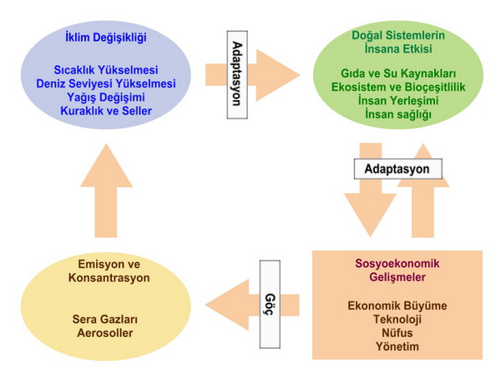

Slide 2
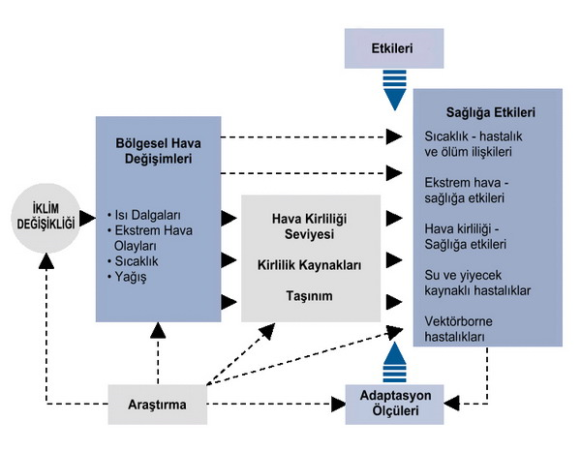

Slide 4
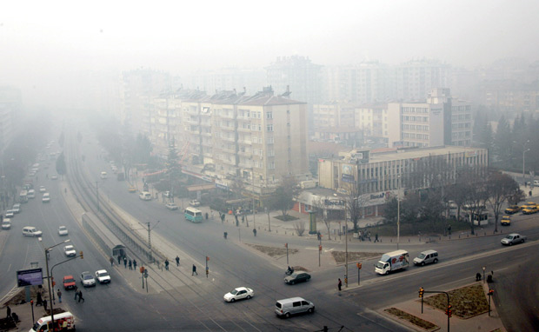

Slide 5
Hava kirliliğinin kontrolü
Yer seviyesi kirliliğini azaltmada bina bacalarının yüksek olması, binalarda ısı izolasyonunun sağlanması,
Kükürt içeriği düşük ısı değeri yüksek yakıtların seçilmesi,
Kurşun içeriği düşük benzin kullanımı, motor bakımlarının sürekliliğinin sağlanması, egsoz kirleticilerinin seviyelerinin düşürülmesi,
Hava kirliliği kontrol yönetmeliğinin uygulanması,
Yol- nehir kenarlarına, parklara ve açık alanlara ağaç dikilmesi,
Kent planlamasında nüfus artışı dikkate alınmalı ve bina yüksekliği- yerleşimleri hakim rüzgarı engellemeyecek şekilde planlanmalıdır,
Nükleer denemelerin sınırlandırılması,
Hava uçuşlarının da dikkate alınması gereklidir.

Slide 6
İnsan kaynaklı sera gazları, katkı oranları ve salınım kaynakları
Sera gazları | Katkı oranı ( %) | Yıllık artış oranı (%) | Salınım kaynakları
CO₂ | 50-60 | 0.3-0.5 | Kömür, petrol, doğal gaz gibi fosil yakıtların yakılması Tropikal ormanların yok edilmesi
CFC | 22 | 4-5 | Sprey kutularındaki aerosoller, Buzdolabı soğutucu maddeleri, Elektronik sanayide kullanılan temizlik maddeleri, Klima sistemleri, Sert ve yumuşak köpük üretimi

Slide 7
İnsan kaynaklı sera gazları, katkı oranları ve salınım kaynakları
Sera gazları | Katkı oranı ( %) | Yıllık artış oranı (%) | Salınım kaynakları
CH₄ | 14 | 1 | Pirinç tarlaları, Büyükbaş hayvanların beslenme tarzı, Biyokütlenin yakılması, Çöp toplama alanları, Doğal gaz boru hatlarındaki kaçaklar, Kömür madenleri.
O₃ | 7 | 0.5 | Trafik, Termik santrallerdeki yanma olayları, Tropikal ormanların yok olması.
N₂O | 4 | 0.2 | Tarımda kimyasal gübre kullanımı, Fosil yakıtlar.

Slide 8
Küresel ısınmaya karşı alınabilecek önlemler
Yenilenebilir enerji kaynaklarının kullanımı,
Temel sektörlerde (çimento, ulaşım, çelik vb.)enerji verimliliğinin artırılması,
Her türlü doğal kaynaklarının (su-toprak-maden vb.) aşırı tüketiminin önlenmesi,
Kişi başına düşen karbon tüketiminin 1 Amerikalı=19 Hintli ) azaltılması,
Orman alanlarının yok edilerek tarım alanlarına dönüşümünün engellenmesi,
Tarım alanlarında uygun ekim – sürüm teknikleri ile karbondioksit salınımının azaltılması
İklim değişikliğine uyum sağlanması

